Slide 1
Мастер – класс по теме «Многозначные слова и омонимы» Вуколова Александра Сергеевна, учитель русского языка и литературы МБОУ «Школа-лицей №2» г.Армянска

Slide 2
Технология: проблемное обучение Метод: частично-поисковый
Актуальность этой технологии состоит в том , что при проблемном обучении учитель либо не дает готовых знаний, либо дает их только на особом предметном содержании.
Учащиеся самостоятельно ищут знания, испытывая удовлетворение от процесса интеллектуального труда, от преодоления трудностей и найденных решений, догадок.

Slide 4
Пример | Значение | Общее в значении | Количество слов | Название понятия

Slide 5
Пример | Значение | Общее в значении | Количество слов | Название понятия
ЗОЛОТО

Slide 6
Пример | Значение | Общее в значении | Количество слов | Название понятия
ЗОЛОТО | 1.Один из благородных металлов, желтого цвета, употр. для драгоценных изделий и как мерило ценности. 2.Изделия из золота. 3.О ком-н., отличающемся большими достоинствами

Slide 7
Пример | Значение | Общее в значении | Количество слов | Название понятия
ЗОЛОТО | 1.Один из благородных металлов, желтого цвета, употр. для драгоценных изделий и как мерило ценности. 2.Изделия из золота. 3.О ком-н., отличающемся большими достоинствами | ЕСТЬ (ЦЕННОСТЬ)

Slide 8
Пример | Значение | Общее в значении | Количество слов | Название понятия
ЗОЛОТО | 1.Один из благородных металлов, желтого цвета, употр. для драгоценных изделий и как мерило ценности. 2.Изделия из золота. 3.О ком-н., отличающемся большими достоинствами | ЕСТЬ (ЦЕННОСТЬ) | 1 СЛОВО | МНОГО-ЗНАЧНОЕ СЛОВО

Slide 9
Пример | Значение | Общее в значении | Количество слов | Название понятия
КРАН

Slide 10
Пример | Значение | Общее в значении | Количество слов | Название понятия
КРАН | 1.3aпopнoe устройство для выпycкa жидкocтeй или гaзa. Boдoпpoвoдный кран. 2. Maшинa для пoдъёмa и пepeмeщeния гpyзoв нa нeбoльшиe paccтoяния. Пoдъёмный кран.

Slide 11
Пример | Значение | Общее в значении | Количество слов | Название понятия
КРАН | 1.3aпopнoe устройство для выпycкa жидкocтeй или гaзa. Boдoпpoвoдный кран. 2. Maшинa для пoдъёмa и пepeмeщeния гpyзoв нa нeбoльшиe paccтoяния. Пoдъёмный кран. | НЕТ

Slide 12
Пример | Значение | Общее в значении | Количество слов | Название понятия
КРАН | 1.3aпopнoe устройство для выпycкa жидкocтeй или гaзa. Boдoпpoвoдный кран. 2. Maшинa для пoдъёмa и пepeмeщeния гpyзoв нa нeбoльшиe paccтoяния. Пoдъёмный кран. | НЕТ | 2 РАЗНЫХ СЛОВА | ОМОНИМЫ

Slide 13
Пример | Значение | Общее в значении | Количество слов | Название понятия
ЗОЛОТО | 1.Один из благородных металлов, желтого цвета, употр. для драгоценных изделий и как мерило ценности. 2.Изделия из золота. 3.О ком-н., отличающемся большими достоинствами | ЕСТЬ (ЦЕННОСТЬ) | 1 СЛОВО | МНОГО-ЗНАЧНОЕ СЛОВО
КРАН | 1.3aпopнoe устройство для выпycкa жидкocтeй или гaзa. Boдoпpoвoдный кран. 2. Maшинa для пoдъёмa и пepeмeщeния гpyзoв нa нeбoльшиe paccтoяния. Пoдъёмный кран. | НЕТ | 2 РАЗНЫХ СЛОВА | ОМОНИМЫ

Slide 14
ПОТРЕНИРУЕМСЯ!

Slide 15
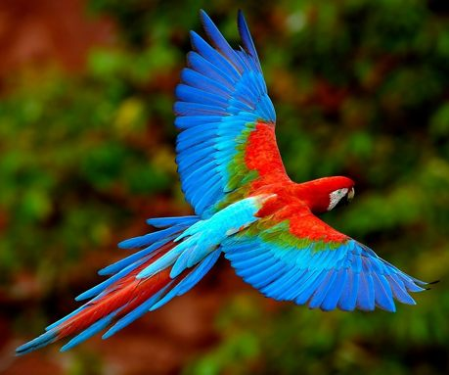
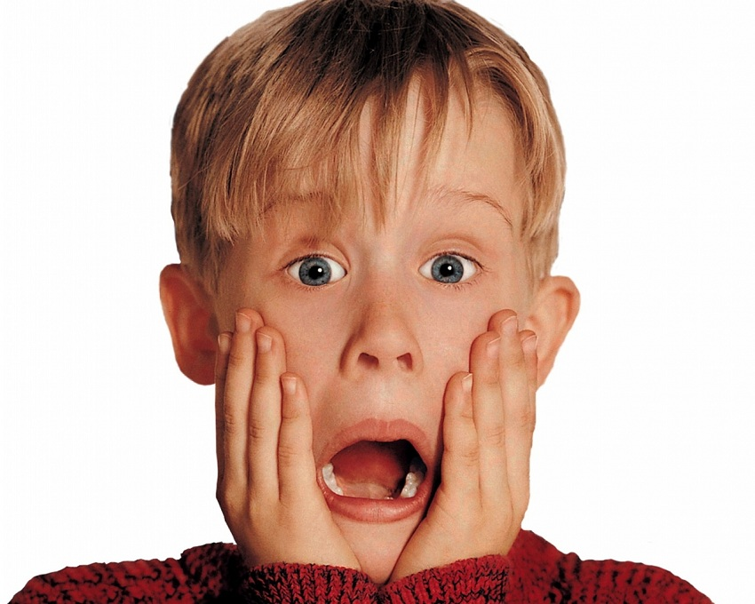
ОМОНИМЫ
Говорит Попугай Попугаю:
- Я тебя, Попугай, попугаю!
Отвечает ему Попугай:
- Попугай, Попугай, попугай!

Slide 16
МНОГО-ЗНАЧНОЕ СЛОВО
Барашки
Барашки!
Барашки!
Барашки на речке!
– Какие барашки?
Сказали овечки.
– Какие барашки?
Ну, где они, где?
Барашки не могут ходить
По воде…

Slide 17
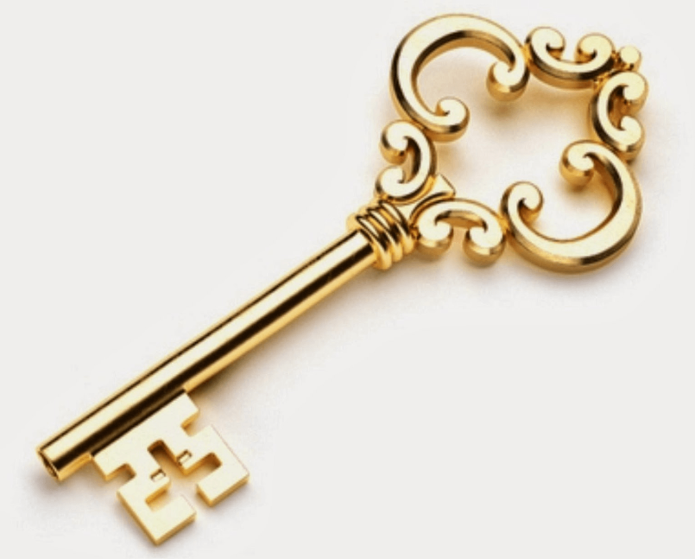
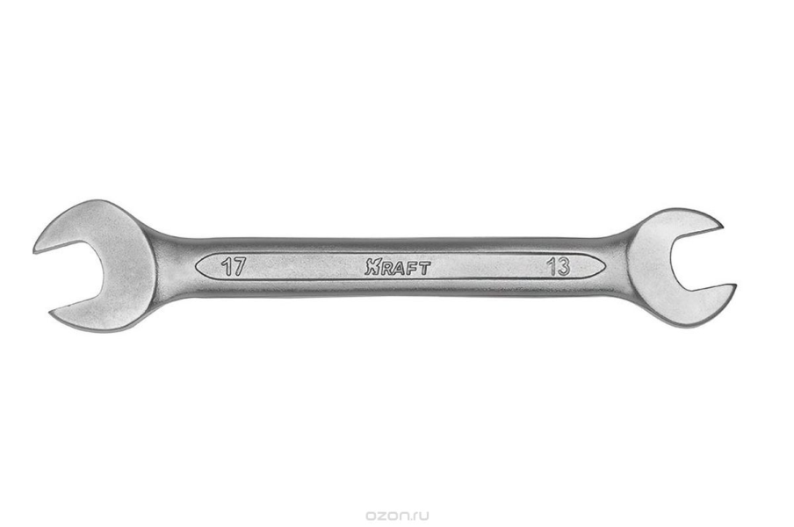
ОМОНИМЫ
С гайкой этот инструмент Может справиться в момент, А, родившись под землёй, Бьёт студёною водой. И замочки у дверей Не откроешь без ключей.

Slide 18
МНОГО-ЗНАЧНОЕ СЛОВО
Послушайте! Ведь, если звезды зажигают - значит - это кому-нибудь нужно?

Slide 19
Спасибо за внимание!

